Slide 1
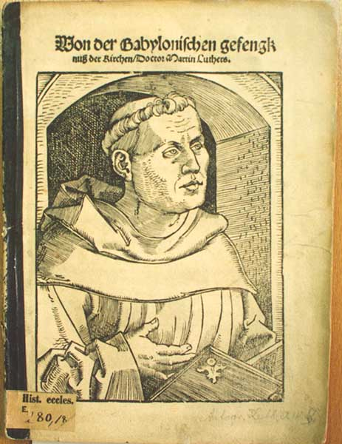
Uskonpuhdistus

Slide 2
Vastakkain asettelu
USKONPUHDISTAJAT
Anekauppaa vastaan
Pyhimysten palvontaa vastaan
Aloittivat uskonpuhdistuksen
protestantit
KATOLINEN KIRKKO
Anekaupan puolesta
Pyhimysten palvonnan puolesta
Aloitti vastauskonpuhdistuk-sen
katoliset

